Slide 1
ESC 20-1 Final Project
Week1
Team 2
김윤환 조인식 신혜연 백채빈 이상완 손지우

Slide 2
Our Goal
서울시 가구원의 행복도
예측 모델 만들기

Slide 3
Contents
Pre-processing
Visualization
Feature Extraction

Slide 4
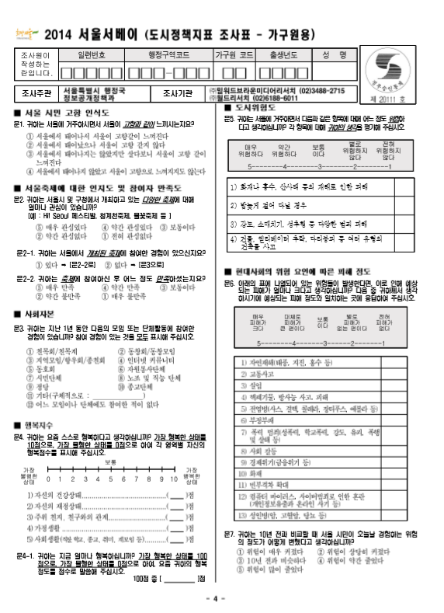

Seoul Happiness 2014

Slide 5
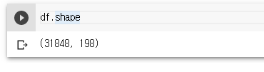
Seoul Happiness 2014
198 variables
31848 rows

Slide 6
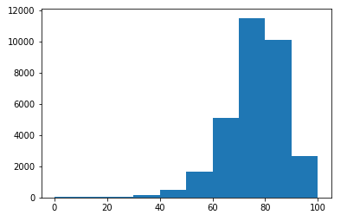
Y
0-100 주관적 행복점수
Mean 72.68

Slide 7
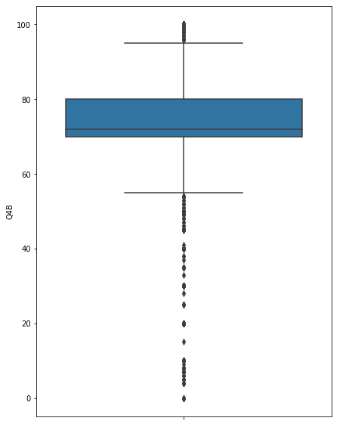
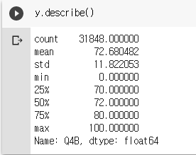
Y

Slide 8

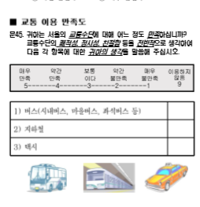


X variables
서울시민 고향 인식도
서울축제에 대한 인지도
사회자본
도시위험도
문화활동
환경
여가활동형태
운동
평생교육
자원봉사활동
계층인식
사회적 신뢰
교통이용만족도
은퇴시기
…

Slide 9
변수삭제
1)정보 없음
Ex)FC 가구원코드
2)겹치는 정보
Ex) 출생년도-나이
지역분류 변수 다수 존재
3)행복지수와 관련 없는 변수
Ex) 여가활동의 종류/ 공공시설 불편이유/ 마을공동체관련 질문

Slide 10
변수변환
1)카테고리가 너무 많다
자가/전세/반전세/월세/상속 -> 자가/전세/기타
단체활동경험 -> 단체활동 개수
박물관,전시회 방문횟수/비용 -> 문화체험 연간 방문횟수
1순위 /2순위 -> 1순위만 선택
응답내 의미가 겹친다 -> 묶자
2) 이어지는 문항
축제경험있다-> 3번문항으로 가시오
-> 관련변수 합쳐서 카테고리화

Slide 11
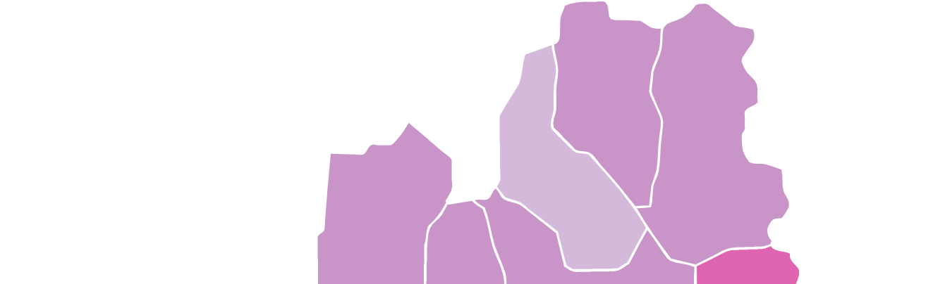
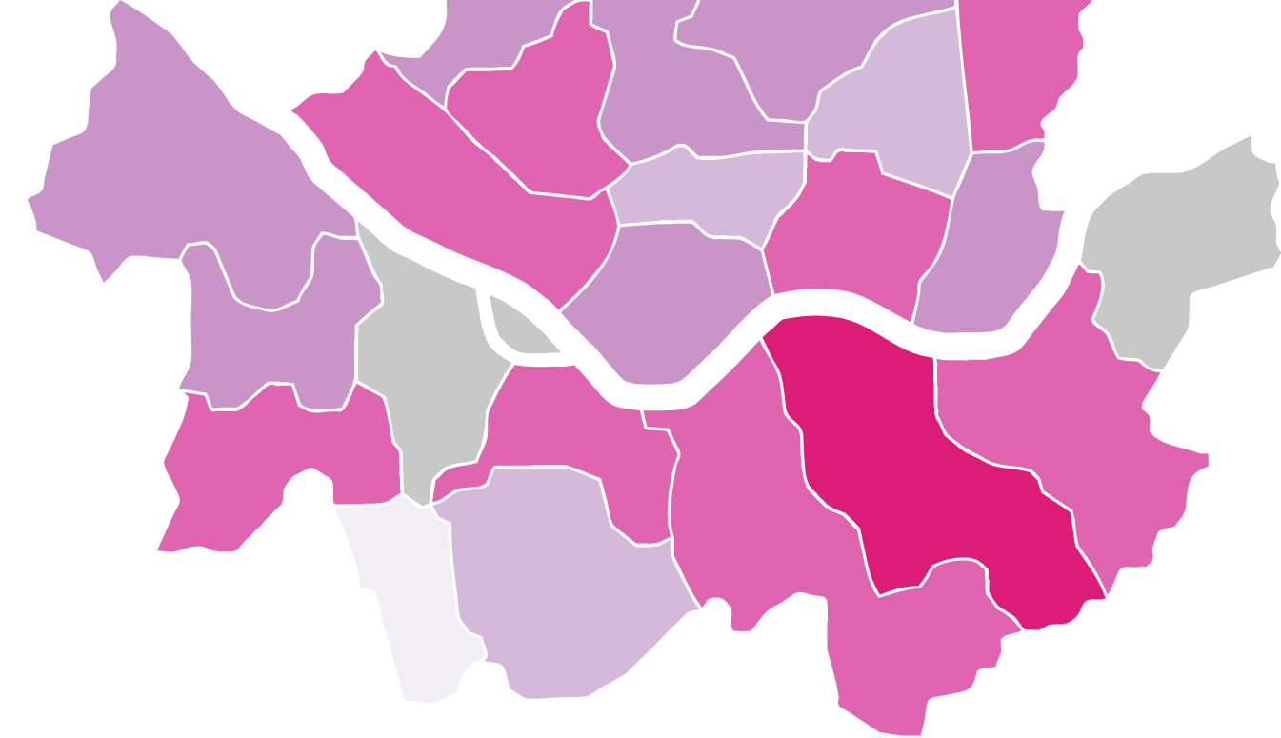
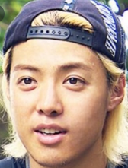
행정구역

Slide 12
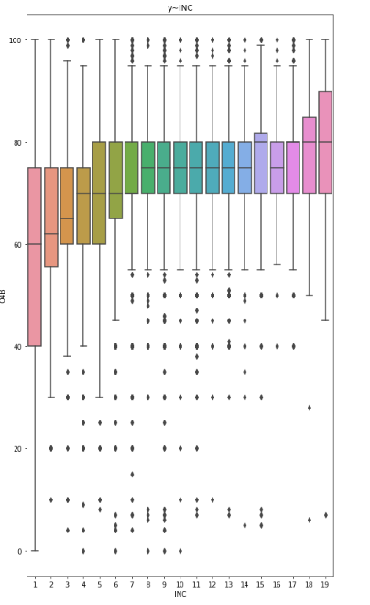
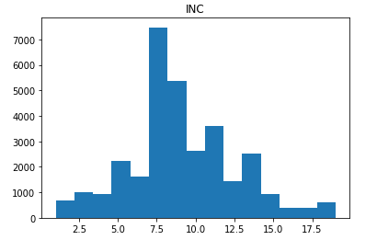
소득

Slide 13
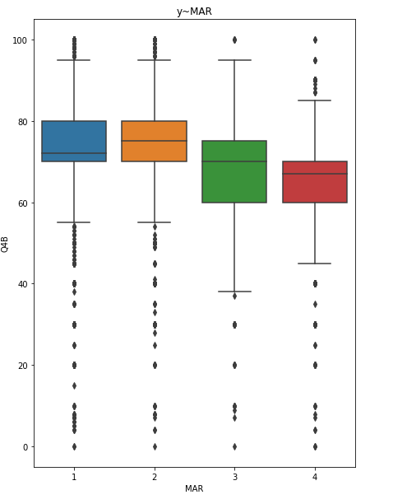
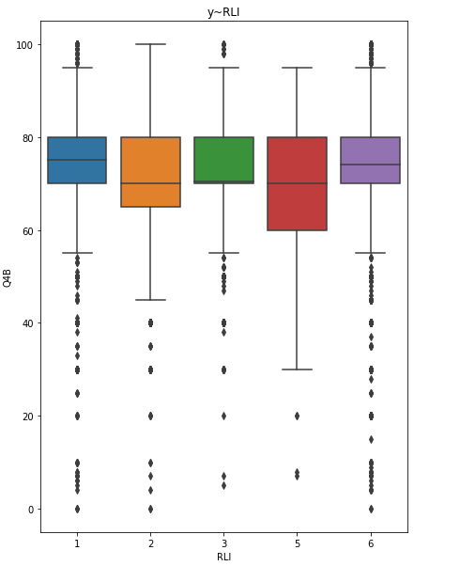
혼인상태/ 종교
개신교 불교 천주교 기타 무교
기혼 미혼 이혼 사별

Slide 14
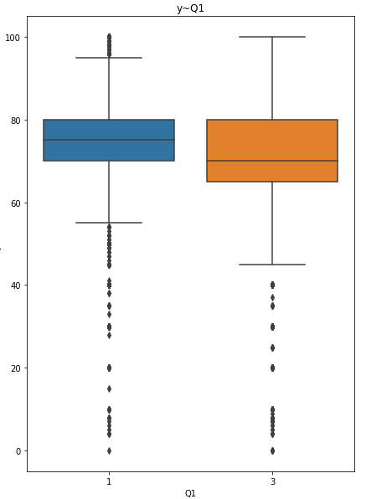
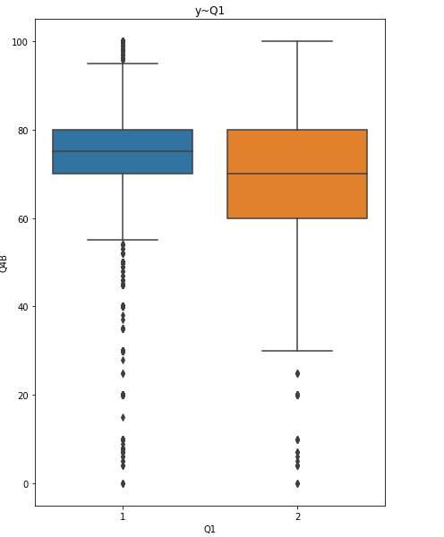
서울을 고향이라 느낌
서울 태생

Slide 15
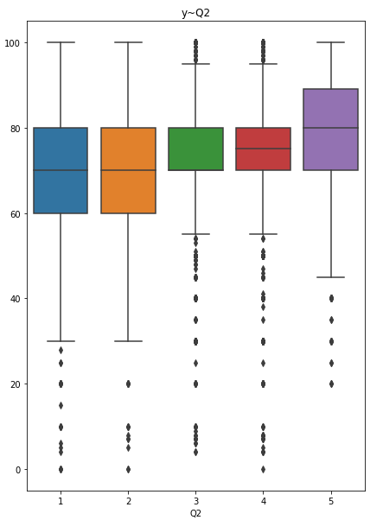
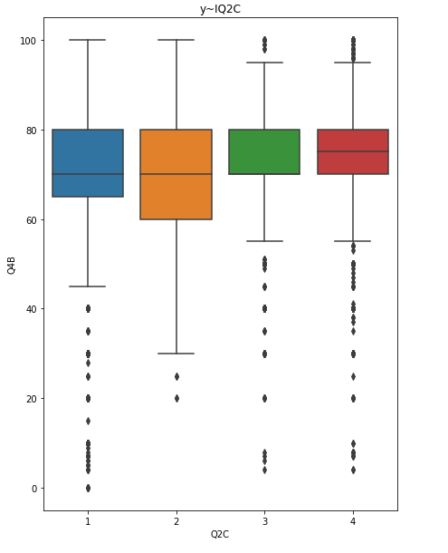

축제관련
불만족 만족

Slide 16
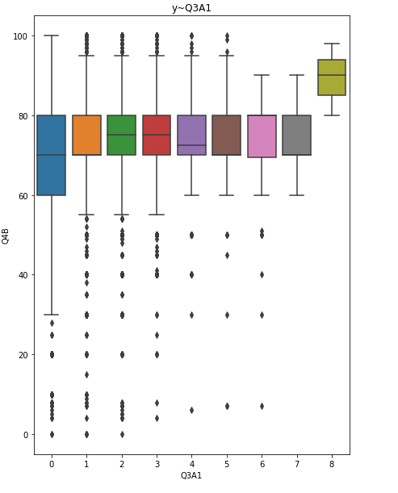
단체활동 개수

Slide 17
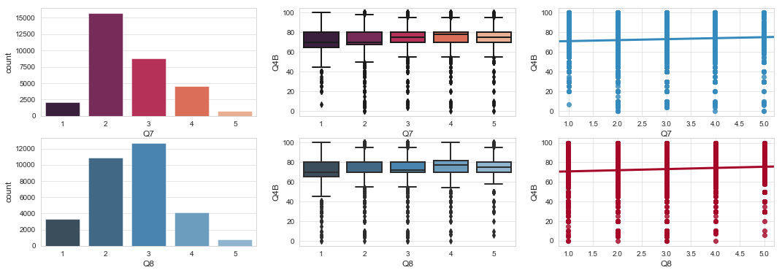
위험사회에 관한 인식
위험 증가
Notes:
상단의 경우 10년 전 대비 위험의 변화정도, 하단의 경우 10년 후 위험의 변화정도가 어떤지에 관해서입니다.
1에서 5로 갈수록 위험도가 많이 커졌다 혹은 커질것이라 응답한 경우입니다.
각 항목별 행복도의 평균 그래프, boxplot, 산점도를 그려보니
단변량적으로 봤을 때에는 위험해졌거나 위험해질수록 오히려 행복도가 증가하는 관계를 알 수 있습니다.

Slide 18
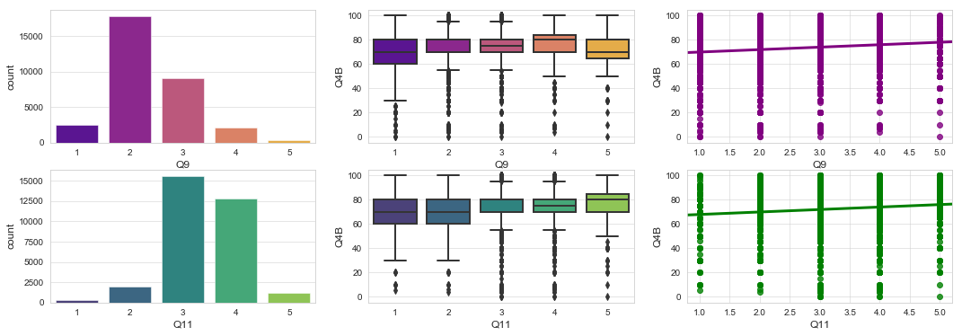
스트레스와 녹지만족도
스트레스가 없고
녹지만족함
Notes:
대체로 스트레스를 덜 받을 수록, 그리고 녹지만족도가 높을수록 행복도는 높다고 기록되어있는 점을 볼 수 있습니다.

Slide 19
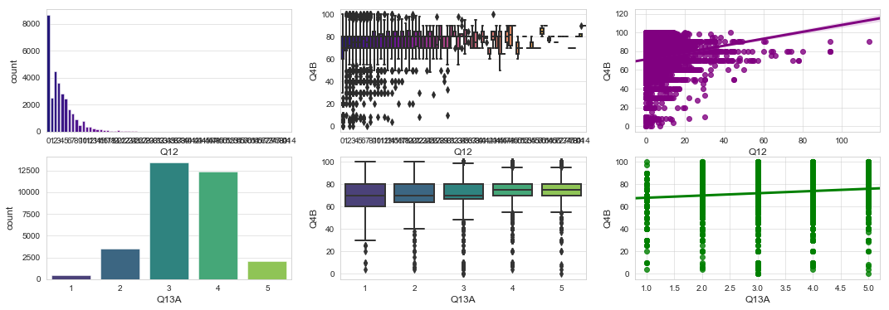
문화경험수
1년간 문화경험 총 횟수
Notes:
문화 경험횟수가 높은 사람일 수록 행복도가 높다.

Slide 20
문화환경 만족도
문화 시설 만족
Notes:
주변 문화 환경에 대한 만족도가 클 수록 행복도가 대체로 크다는 점을 알 수 있습니다.

Slide 21
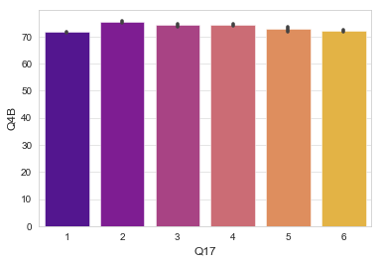
취미
1 : TV, 컴퓨터
2 : 문화,창작 활동
3 : 운동
4: 여행
5: 사회봉사
6 : 기타
Notes:
다음은 취미별 행복도의 평균을 그린 그래프입니다.
문화활동을 주로 취미로 삼는 그룹인 2번이 평균 행복도가 가장 높은 것으로 보이며, TV나 컴퓨터 등 집에서 주로 취미생활을 하는 사람들의 행복도가 낮아 보입니다.

Slide 22
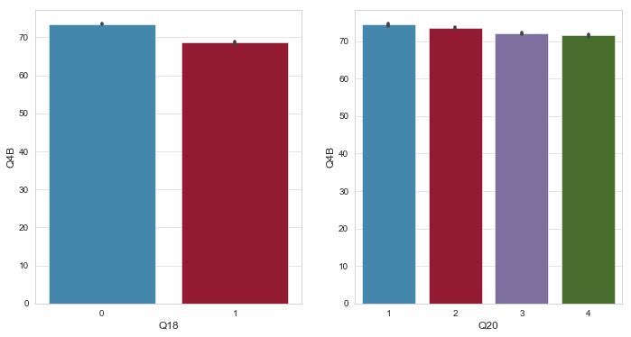
기타
1 : 혼자 취미활동
0 : 혼자가 아님
→ 4로 갈수록 운동량 적음
Notes:
왼쪽취미활동을 혼자 하는지 같이 하는지에 대해서 평균 행복도를 조사한 그래프입니다.
혼자 취미 활동을 할 수록 평균 행복도가 낮은 편임을 알 수 있습니다.
오른쪽 그래프는 1~4로 갈수록 운동량이 적다고 항목이며, 각 항목별 행복도의 평균을 내봤을 떄,
운동을 적게 하는 사람일수록 평균 행복도가 낮다고 생각해볼 수 있습니다.

Slide 23
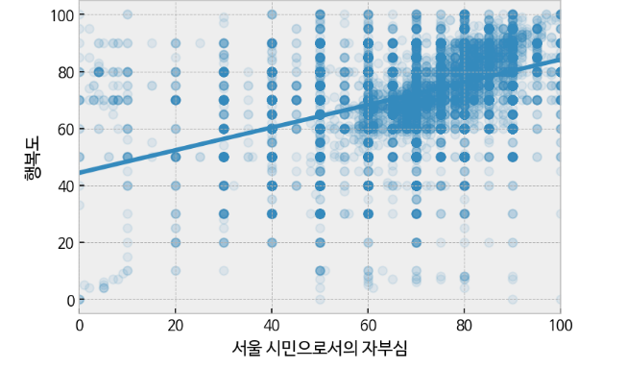
서울 시민 자부심
Notes:
서울 시민으로서의 자부심이 개인의 행복도에 어떤 영향을 주는지에 관한 설문입니다. 개인적으로 별 관계가 없을 것 같았는데,
의외로 매우 높은 선형 관계를 보여서 신기했습니다. 회귀선 자체가 상당히 가파른 편인데, 데이터가 밀집되있는 부분(빨간 부분)을 보면 이보다도 더 가팔라 보여서
유의미한 변수가 될 것 같습니다.

Slide 24
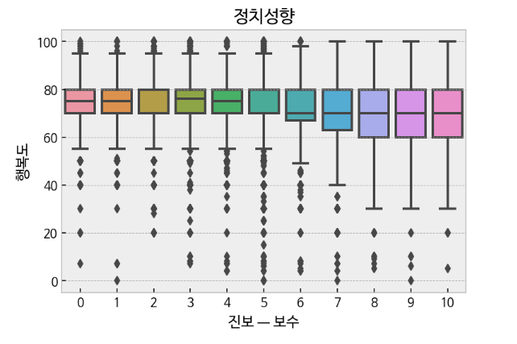
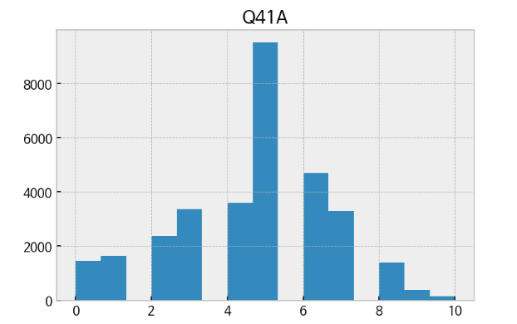

정치 성향
Notes:
0이 매우 진보, 5가 중도, 10이 매우 보수로 되는 데이터입니다. 본인이 진보라고 생각한 사람들 사이에서는 행복도의 큰 차이가 나지 않지만, 보수인 사람일수롣 행복도가 대체로 낮아지는 경향을 보였습니다. 그렇지만, 보수인 사람의 데이터 수 자체가 적어서 살짝 신빙성이 떨어지긴 합니다.

Slide 25
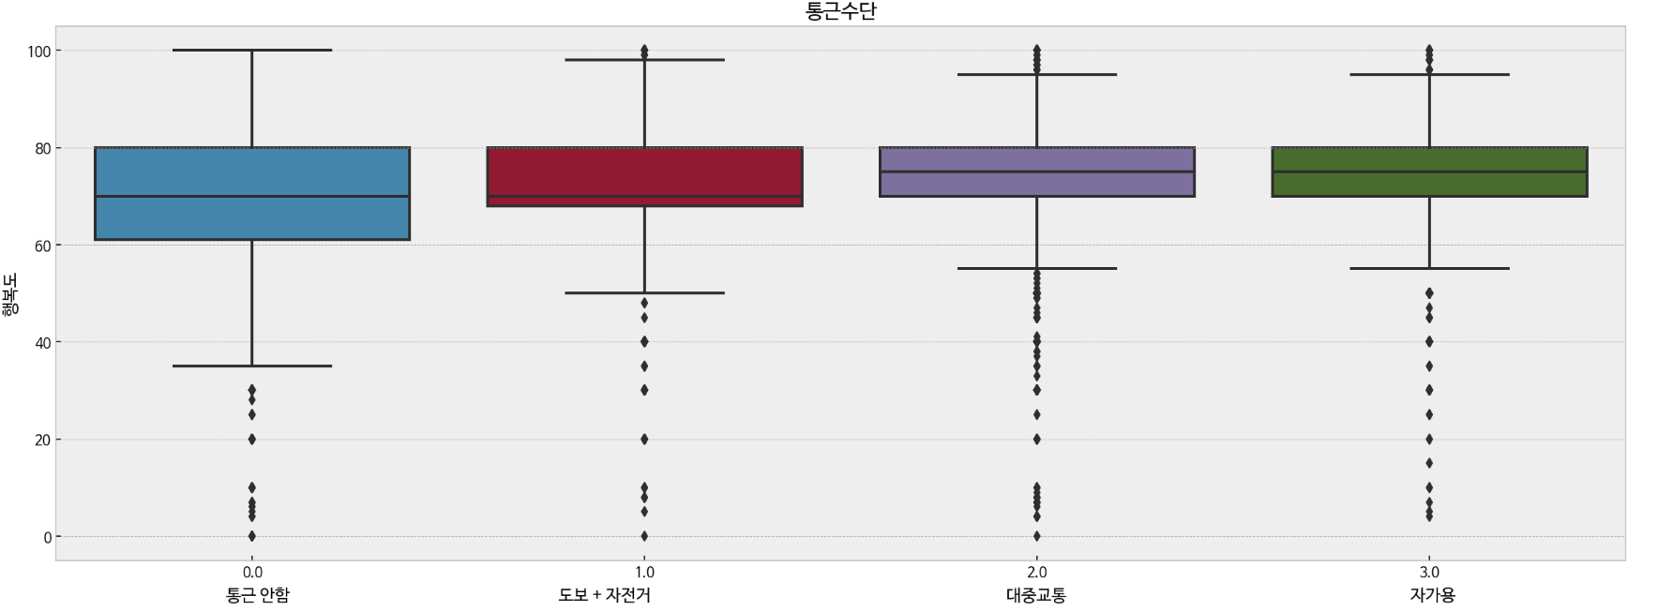
통근 수단
Notes:
본래 통근 안함, 도보, 자전거, 버스, 지하철, 자가용, 오토바이, 기타 로 이루어진 데이터를 4개의 카테고리로 합쳤습니다.
차를 타고 다니는 사람들의 행복도가 대체로 높게 나타난다는 점이 살짝이지만 드러나서 의미있는 데이터라고 생각합니다.
그리고, 일을 안하는 사람들은 불행합니다. 저 통근 안함이 재택 근무일 수도 있지만 실업자일 확률이 꽤 되겠죠?

Slide 26
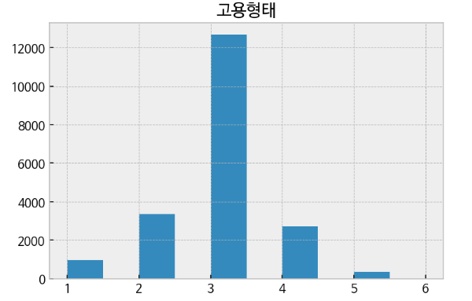
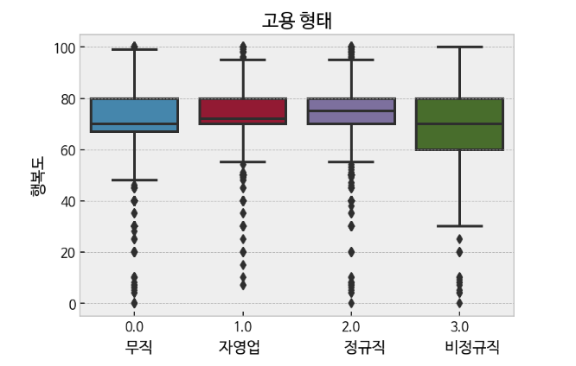
고용 형태
고용주 자영업자 상용근로자 일용직 가족종사자 기타
Notes:
고용주, 자영업자, 상용근로자 ,일용직, 무급가족종사자, 기타를 합쳐서 다음과 같이 데이터를 만들었습니다.
아무래도 비정규직의 행복도가 낮은 모습이 보이는게 의미있게 느껴졌습니다. 하지만 카테고리 분류가 약간 작위적인 부분이 있긴 합니다.

Slide 27
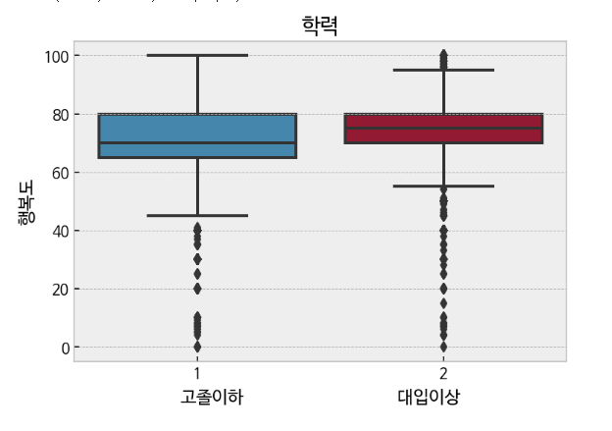
학력
Notes:
아주 간단하고 직관적이고 의미있는 데이터입니다. 고학력수록 행복도가 대체로 높게 나타납니다.

Slide 28
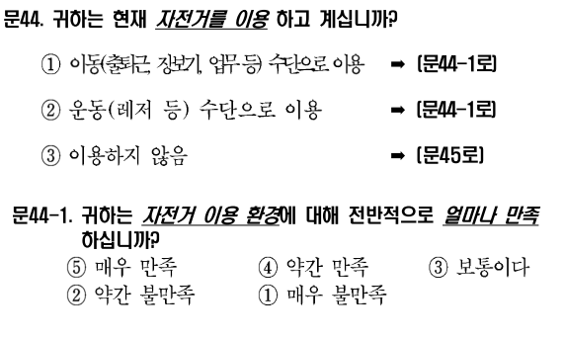
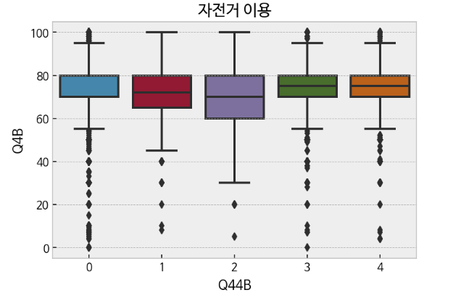
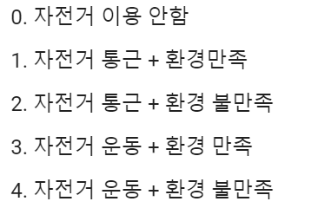
자전거 이용
Notes:
좌상에 있는 문항들을 어떻게 합쳐볼까 하다가 그 아래에 있는 카테고리로 섞었습니다. 아무래도 자전거로 운동하는 사람들은 행복도가 높고, 자전거로 통근하는 사람들은 행복도가 낮은 경향을 보입니다. 자전거 없는사람보다도 자전거로 통근하는 사람의 행복도가 더 낮구요 .아무래도 자전거 끌고 다니기가 힘든가 봅니다. 환경은 약간이나마 안좋은 영향을 주는것 같습니다.

Slide 29
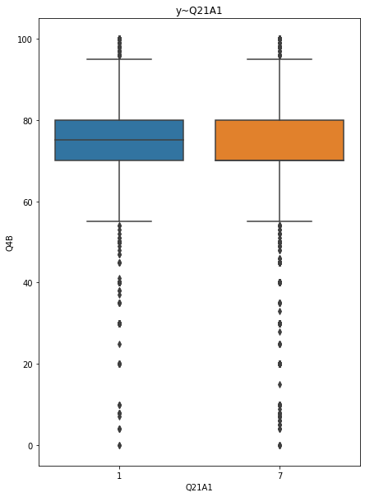
교육
받음 안 받음
Notes:
공교육 이외 교육들의 수령에 대해서는 행복도가 별로 유의미하지 않았으나

Slide 30
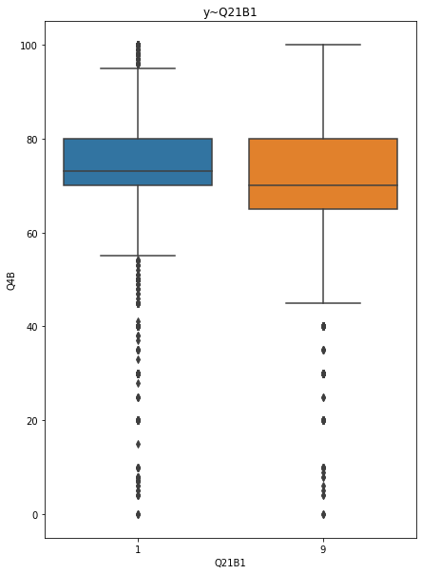
교육
받을 의향 받을 의향 X
Notes:
앞으로 그러한 교육들을 받을 의향이 있는 사람들의 행복도는 상대적으로 더 높다고 분석할 수 있었습니다.

Slide 31
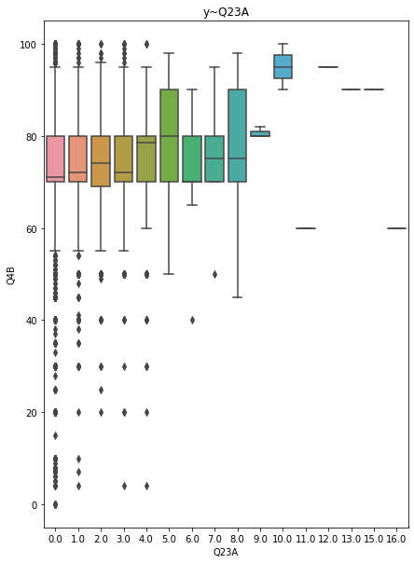
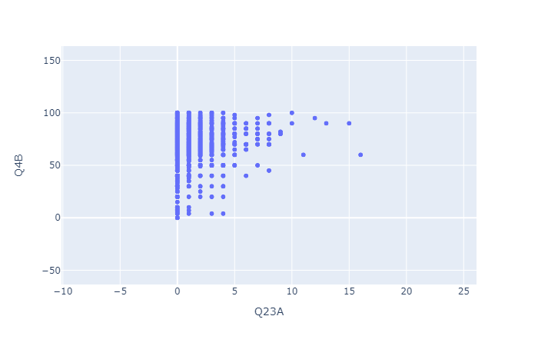
자원봉사활동 관련
Notes:
자원봉사활동 부문에 대해서는
현재의 상태를 가장 잘 반영할 수 있는 봉사활동 참여 여부 및 정도과 행복도의 관계를 살펴봤습니다.
확연하게 봉사활동을 많이 한 사람의 행복도가 월등히 높다는 점을 파악할 수 있었습니다.

Slide 32
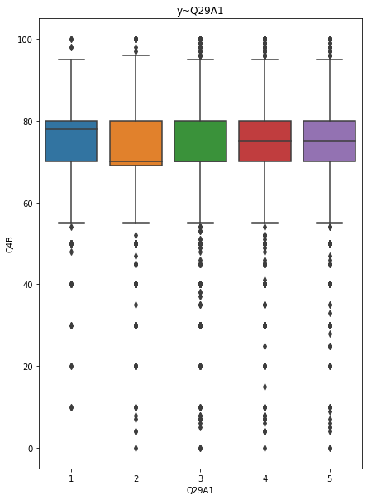
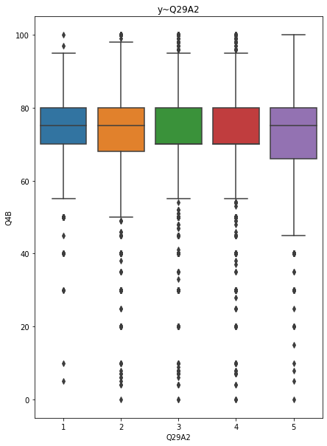
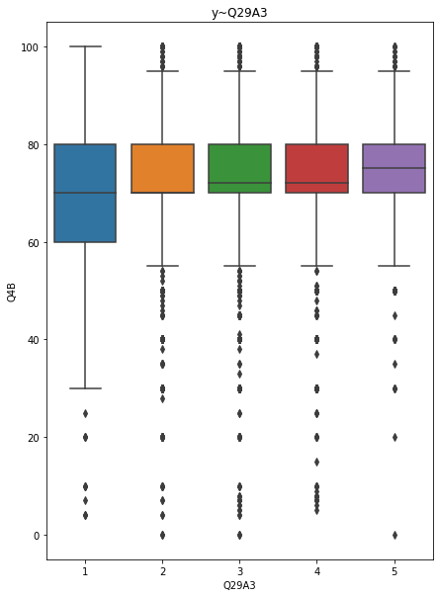
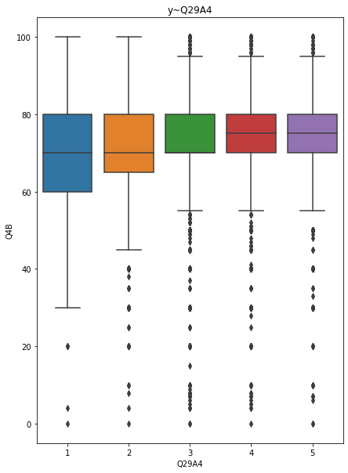
사회적 약자에 대한 태도
엄격 관대
Notes:
사회적 약자에 대한 주관적 태도는 행복도에 별 다른 영향을 끼치지 않는다는 분석 결과가 나왔습니다.

Slide 33
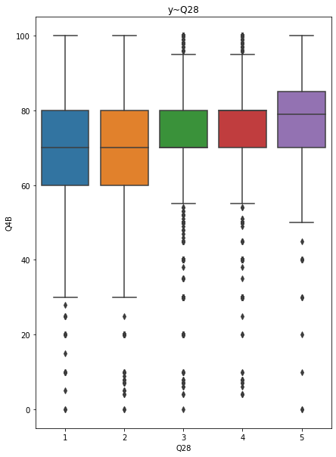
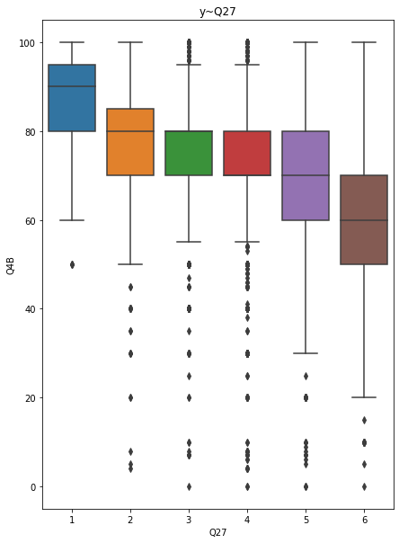
계층 인식
상상 하하
낮음 높음
Notes:
본인의 계층 인식과 계층 이동 가능성에 대한 인식은 행복도와 비례하는 양상을 보였습니다.
계층 인식의 경우, 본인을 상위 계층으로 여기는 사람일수록 행복도가 높았고
계층 이동 가능성 측면에서는, 노력에 의한 계층 이동이 자유롭다고 여기는 사람일수록 행복도가 높았습니다.

Slide 34
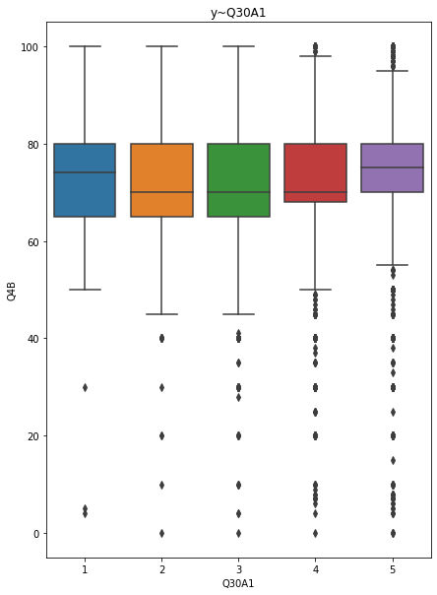
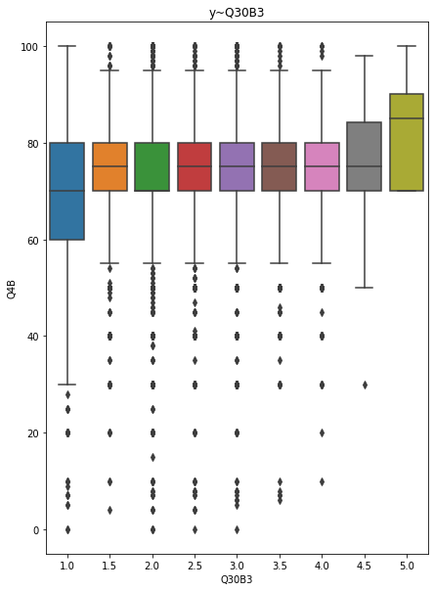
사회적 신뢰
가족
외부 사람
= 처음 만난 + 다른 나라 사람
신뢰 X 신뢰
신뢰 X 신뢰
Notes:
사회적 신뢰 측면에서 평균적으로 가장 높은 신뢰도를 가지는 ‘가족’에 대한 신뢰는 행복도에 별 다른 영향을 끼치지 않았으나
평균적으로 신뢰도가 가장 낮은 ‘외부 사람’에 대해서 신뢰하는 사람일수록 행복도가 높다는 결과가 나왔습니다.
(이 때, 외부 사람은 처음 만난 사람과 다른 나라 사람을 묶어서 평균 낸 값) 가족 평균 1등 & 외부사람 평균 4,5등
(사람을 더 잘 믿는 사람이 행복하다???)

Slide 35
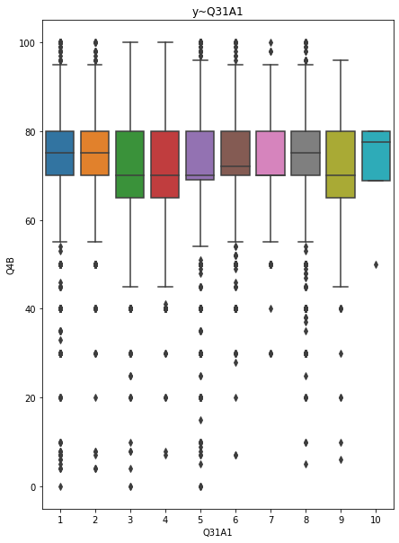
사회적 차별
교육 국적 나이 성별 소득 외모 종교 직업 출신 기타
Notes:
사회적 차별 부문에서는 나이, 성별, 출신지역라는 요소들이 상대적으로 행복도에 더 영향을 끼치는 것으로 보였습니다.
(1순위만 남기고 2순위는 지운 부분임)

Slide 36
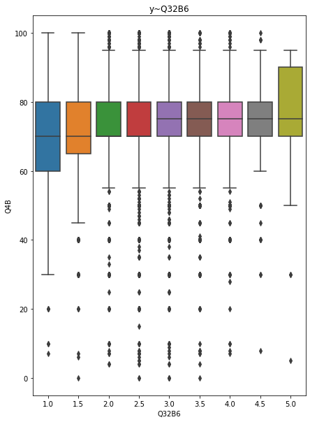
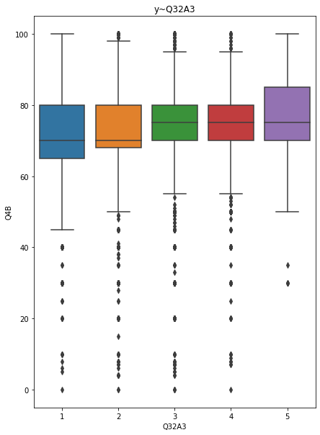
가족 관련 위험
이혼 + 무자녀 또는 저출산 | 가족 형태
가족의 상부상조 기능 감소 + 재산 분배에 대한 갈등 | 가족 기능 (Q32B6)
심각 심각X
Notes:
왼쪽의 표와 같이 저희는 correlation이 상대적으로 높은 1)이혼과 2) 무자녀 또는 저출산은 ‘가족 형태 관련 위험’으로
6)가족의 상부상조에 기능 감소와 7) 재산 분배에 대한 갈등은 ‘가족 기능 관련 위험＇으로 묶어서 행복도와의 상관관계를 살펴봤습니다.
이 때, 부모의 가정교육 역할 감소, 가족 기능 관련 위험에 대해서 무감각한 사람일 수록 행복도가 높다는 결과를 보였습니다.
가족의 기능이 충실히 이행되고 있다고 여기는 사람의 행복도가 높다고 파악할 수 있었습니다.

Slide 37
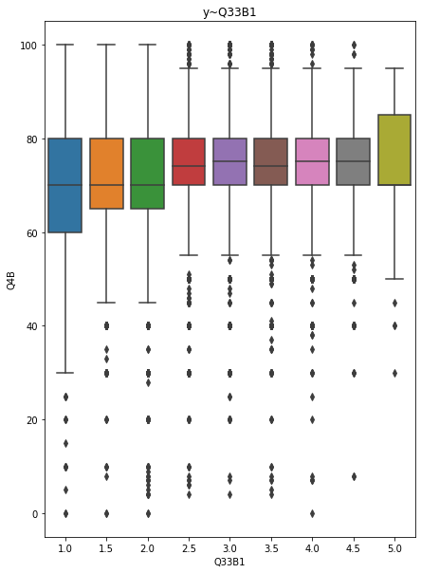
사회정의
수입과 소득 + 일자리/취업 기회 | 소득 (Q33B1)
대학교육의 기회 | 대학교육의 기회
수도권,지방의 발전 + 도시,농촌의 발전 | 지역 간 격차
사회복지 + 조세(세금) 정책 | 사회복지
남녀 평등 + 소수자의 권리 | 인권
공평X 공평
Notes:
이전에 본 가족 관련 위험과 같이 사회정의 부문 역시 왼쪽 표와 같이 correlation에 따라 변수들을 변환시켰습니다.
이 때, 각 부문에 대해서 공평하지 않다고 여기는 그룹의 행복도 변동성이 상대적으로 높았으며,
사회가 소득과 관련해서 공평하다고 여기는 사람들이 행복도가 높은 경향이 있었습니다.

Slide 38
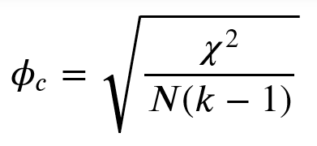
각 변수 간의 독립성
카이제곱 검정
~ Cramer’s V
명목형
각 변수
순서형
숫자형
스피어만 상관계수
Notes:
숫자형도 있지만, 어차피 불연속적으로(정수로) 측정되었기 때문에 순서형과 함께 계산하였습니다.

Slide 39
Cramer’s V란?
2개 이상의 ‘범주’로 나눈 집단 간의 상관계수

Slide 40

Cramer’s V란?
특징1) 측정치들의 분포에 상관없이 적용
특징2) 항상 양수
=> 카이제곱검정의 효과크기

Slide 41

Cramer’s V란?
$χ^{2}: 카$이자승 공식에 의해 구함
$n: 총$ 사례 수
$q: 줄$ 또는 칸의 수 중 적은 숫자

Slide 42




Cramer’s V란?
https://www.researchgate.net/figure/Interpretation-of-PH-in-Chi-statistics-or-Cramers-V_tbl2_311335682
https://books.google.co.kr/books?id=i6zcMyuPh0oC&pg=PA98&lpg=PA98&dq=cramer%27s+v+interpretation+large+size&source=bl&ots=ytqopG9MaT&sig=ACfU3U2pYFcIlFRXgFqNqhU2G1Xj0nXRdQ&hl=ko&sa=X&ved=2ahUKEwjUgKaDiNTpAhWIHqYKHUkKDfMQ6AEwF3oECAgQAQ#v=onepage&q=cramer's%20v%20interpretation%20large%20size&f=false
https://www.researchgate.net/figure/nterpretation-of-Phi-and-Cramers-V_tbl2_326885374

Slide 43

Cramer’s V란?

Slide 44


Cramer’s v
Notes:
draw_cramerv_corr(category1)

Slide 45

Cramer’s v
Notes:
draw_cramerv_corr(category2)

Slide 46

Cramer’s v
Notes:
draw_cramerv_corr(category3)

Slide 47


Cramer’s v
Notes:
draw_cramerv_corr(category4)

Slide 48

Spearman Rank Correlation
스피어만 상관 계수는 두 변수의 순위 사이의 통계적 의존성을 측정하는 비모수적인 척도이다. 이는 두 변수의 관계가 단조 함수를 사용하여 얼마나 잘 설명될 수 있는지를 평가한다. 스피어만 상관 계수는 순위가 매겨진 변수 간의 피어슨 상관 계수 로 정의된다.

Slide 49



Spearman Rank Correlation

Slide 50

Spearman Rank Correlation

Slide 51


Spearman 상관계수
Notes:
draw_spearmanr_corr(order1)

Slide 52

Spearman 상관계수
Notes:
draw_spearmanr_corr(order2)

Slide 53


Spearman 상관계수
Notes:
draw_spearmanr_corr(order3)
# order 3 new 넣기

Slide 54


Spearman 상관계수
Notes:
draw_spearmanr_corr(order4)

Slide 55

Spearman 상관계수
Notes:
draw_spearmanr_corr(order4)

Slide 56


순서형 변수 Total
Notes:
draw_spearmanr_corr(order4)

Slide 57


명목형 변수 Total
Notes:
draw_spearmanr_corr(order4)

Slide 58

전체 Total / Strong Corr
Notes:
draw_spearmanr_corr(order4)

Slide 59


전체 Total / Moderate Corr
Notes:
draw_spearmanr_corr(order4)

Slide 60
앞으로…
<Feature Extraction 관련 생각>
생각1. 잠재변수를 3개 또는 5개로 설정하고 싶다.
=> FA를 했을 때 3개 또는 5개로 나오면 좋겠다.
WHY?
=> 1) 3개: 행복의 구성요소 3개(LS, PA, NA)
2) 5개: 성격 5요인(외향성, 개방성, 신경증, 성실성, 원만성)
생각1-1.
위의 생각에 따라, 미리 각 요인에 해당하는 값들에 적합할 항목들을 나눠보고
그것들의 밸런스를 위해 추가적인 변수를 제작해보자. ex) 부정적 감정을 측정하기 위해 어떤 것들 ratio로 제시해본다던가
1) Feature Extraction
PCA < FAMD
2)Analysis
SVM
XGboost
Group Lasso
Random Forest
*stacking
Notes:
draw_spearmanr_corr(order4)

Slide 61
Q&A

Slide 62
감사합니다^^

